Slide 1
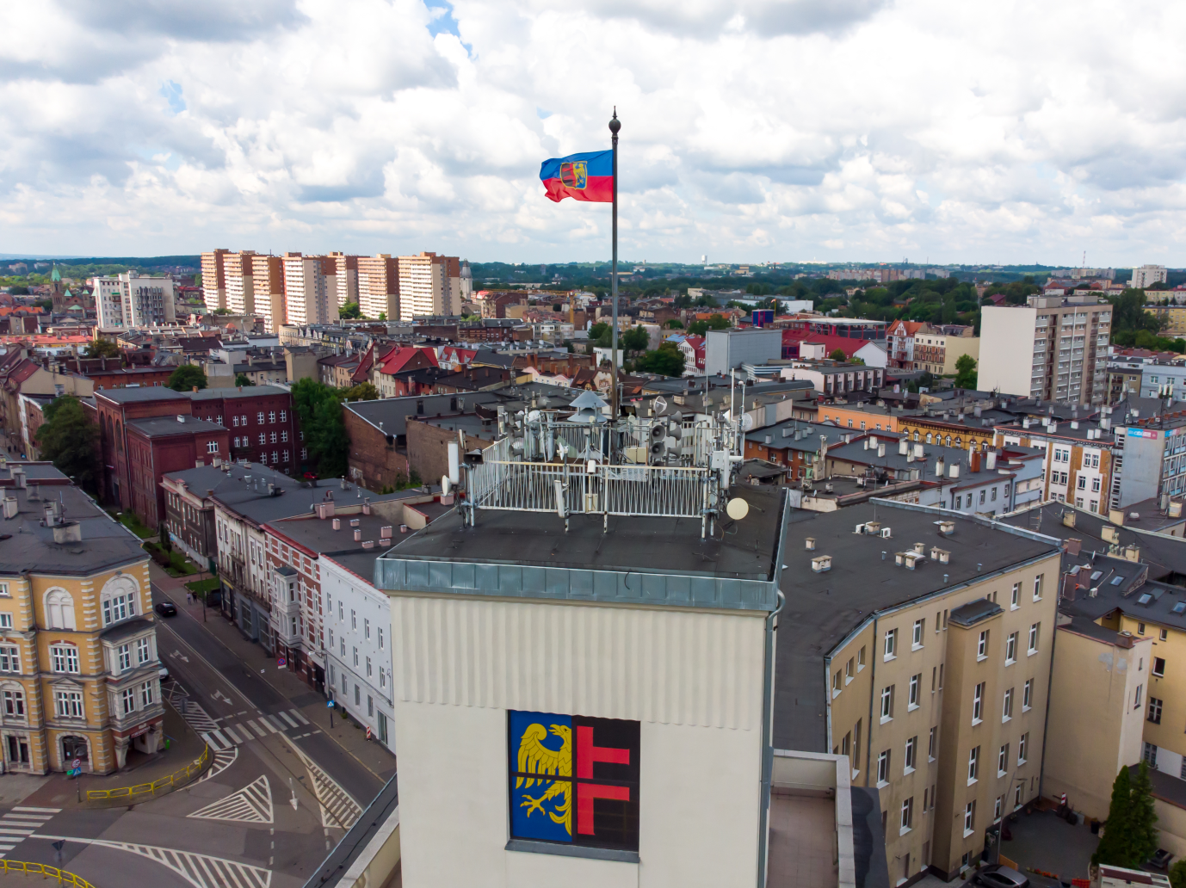
Wykonanie budżetu Miasta Chorzów za rok 2024

Slide 2
Podstawowe wielkości budżetowe 2024
 | dochody | wydatki | deficyt/nadwyżka
plan | 1 014 378 265,82 zł | 1 070 574 118,40 zł | - 56 195 852,58 zł
wykonanie | 1 004 820 327,91 zł | 1 009 354 624,16 zł | - 4 534 296,25 zł
różnica | - 9 557 937,91 zł | - 61 219 494,24 zł | X

Slide 3
Podstawowe wielkości budżetowe 2024
 | dochody bieżące | dochody majątkowe | wydatki bieżące | wydatki majątkowe
plan | 930 999 990,74 zł | 83 378 275,08 zł | 935 336 098,41 zł | 135 238 019,99 zł
wykonanie | 932 298 539,65 zł | 72 521 788,26 zł | 908 371 871,38 zł | 100 982 752,78 zł
różnica | 1 298 548,91 zł | - 10 856 486,82 zł | - 26 964 227,03 zł | - 34 255 267,21 zł
% wykonania planu | 100,14% | 86,98% | 97,12% | 74,67%
nadwyżka operacyjna
plan | - 4 336 107,67 zł
wykonanie | 23 926 668,27 zł

Slide 4
Podstawowe wielkości budżetowe 2024 - dochody

Slide 5
Podstawowe wielkości budżetowe 2020-2024 - dochody

Slide 6
Struktura dochodów budżetu miasta w latach 2020 - 2024

Slide 7
Podstawowe wielkości budżetowe 2024- wydatki

Slide 8
Podstawowe wielkości budżetowe 2020-2024- wydatki

Slide 9
Ocena sytuacji finansowej RATING 2024
Krajowy rating A
Międzynarodowy rating BBB(-)
Fitch Ratings utrzymuje ratingi Miasta Chorzów na liście obserwacyjnej ze wskazaniem negatywnym.

Slide 10
Sprawozdania finansowe za 2024
 | 2023-12-31 | 2024-12-31
bilans budżetu jst | BO | BZ
aktywa | 121 926 314,34 zł | 237 231 274,10 zł
pasywa | 121 926 314,34 zł | 237 231 274,10 zł
 | 2023-12-31 | 2024-12-31
bilans jednostki | BO | BZ
aktywa | 1 362 871 232,00 zł | 1 360 126 100,72 zł
pasywa | 1 362 871 232,00 zł | 1 360 126 100,72 zł
rachunek zysków i strat | 2023-12-31 | 2024-12-31
zysk netto | 158 611 365,83 zł | 104 917 506,25 zł
zestawienie zmian w funduszu | 2023-12-31 | 2024-12-31
Fundusz | 1 247 931 060,76 zł | 1 238 166 531,33 zł

Slide 11
Dziękuję za uwagę

